Slide 1



МАЙ 2020
МБУК «Хиславичская МЦБС»

Slide 2

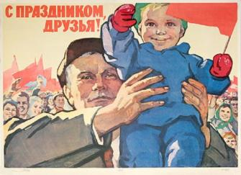
1 мая — День Весны и Труда
1 мая 1886 года американские рабочие организовали забастовку, выдвинув требование 8-часового рабочего дня. Забастовка и сопутствующая демонстрация закончились кровопролитным столкновением с полицией. Впервые день международной солидарности трудящихся был отмечен в 1890 году в Австро-Венгрии, Бельгии, Германии, Дании, Испании, Италии, США, Норвегии, Франции, Швеции и некоторых других странах. Долгое время Первомай был символом революции. В Российской империи Первомай как день международной солидарности впервые отметили в 1890 году. С 1897 года маёвки сопровождались массовыми демонстрациями и лозунгами «Долой самодержавие!», «Да здравствует республика!», «Долой министров-капиталистов!», «Вся власть Советам!», «Долой империалистическую войну!».

Slide 3
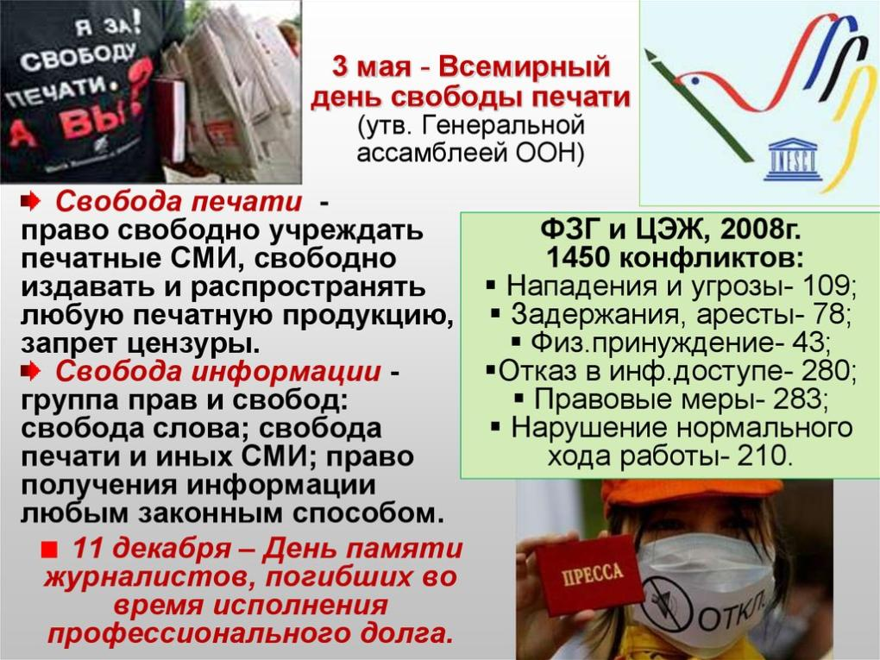

Slide 4
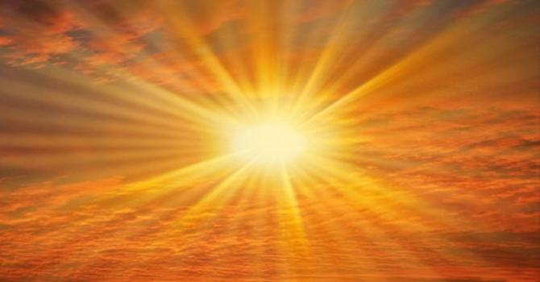
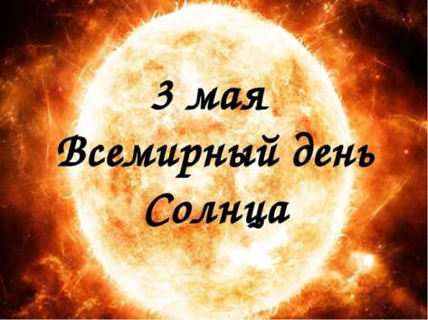
Начиная с 1994 года в разных странах 3 мая отмечается День Солнца. Солнце — ближайшая к Земле звезда, все другие находятся от нас неизмеримо дальше.
Для Земли Солнце — мощный источник космической энергии. Оно дает свет и тепло, необходимые для растительного и животного мира, и формирует важнейшие свойства атмосферы Земли.

Slide 5

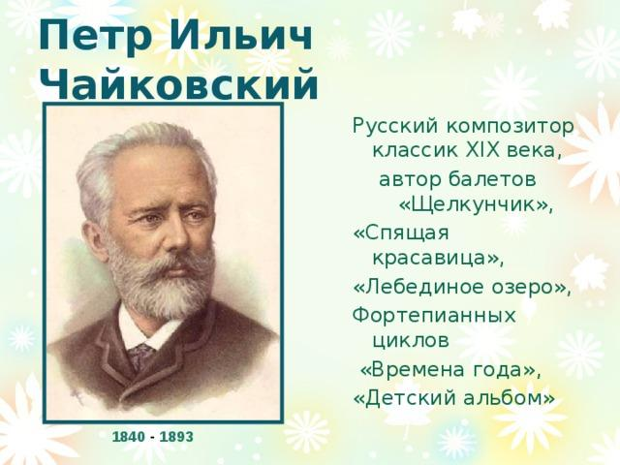
7 мая – 180 лет со дня появления на свет известного русского композитора П.И. Чайковского

Slide 6


О
7 мая - День радиоработников всех отраслей связи, радиотехники и радиожурналистики.
Слово «радио» в переводе с латинского radiare означает «излучать, испускать лучи»
В этот день в 1895 году российский физик Александр Попов осуществил первый в мире сеанс радиосвязи с помощью созданного им радиоприемника.
И мы уже не представляем свою жизнь без радио и его продолжений: телевидения, мобильной связи, Интернета.

Slide 7
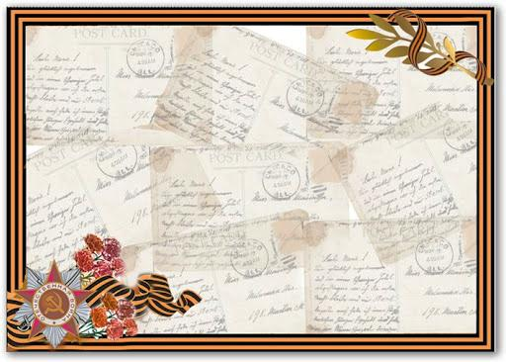
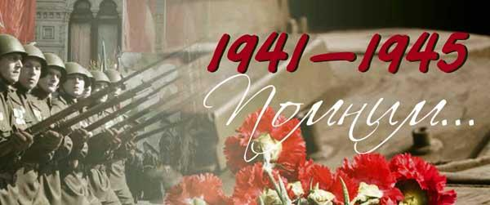
9 мая — День Победы (Установлен в ознаменование победы над гитлеровской Германией в Великой Отечественной войне 1941–1945 гг.) День Победы является в России, бывших советских республиках и многих странах Европы одним из самых важных, трогательных и славных праздников.
1418 дней и ночей советские люди вели кровопролитную войну против фашистских агрессоров и сокрушили их. Народ отстоял свободу и независимость своего Отечества, спас от фашистского порабощения мировую цивилизацию.

Slide 8
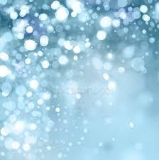
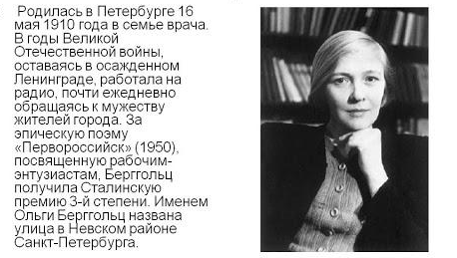
16 мая — 110 лет со дня рождения поэтессы
Ольги Фёдоровны Берггольц (1910–1975)

Slide 9

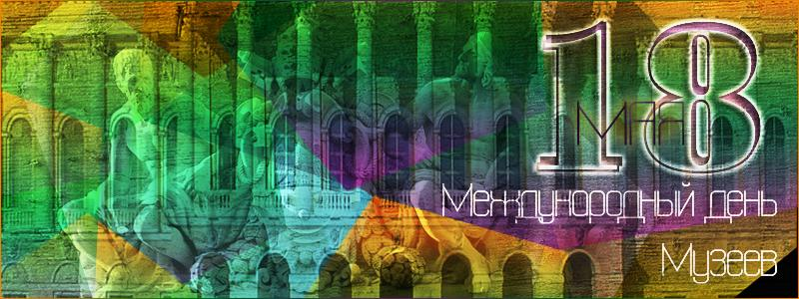
18 мая — Международный день музеев
(Отмечается с 1977 г. по решению Международного совета музеев). С 1978 года Международный день музеев стал отмечаться более чем в 150 странах.
Принято считать, что через музеи общество выражает свое отношение к историко-культурному наследию, и с этим трудно не согласиться. Собирая и храня памятники материальной и духовной культуры, музеи ведут большую научно-просветительную и образовательно-воспитательную работу.

Slide 10
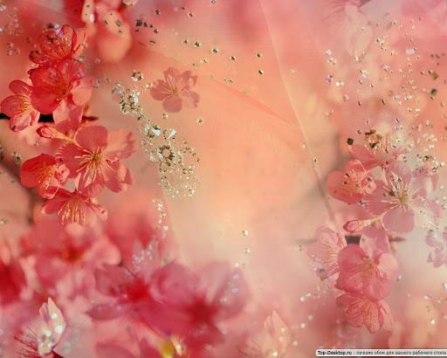
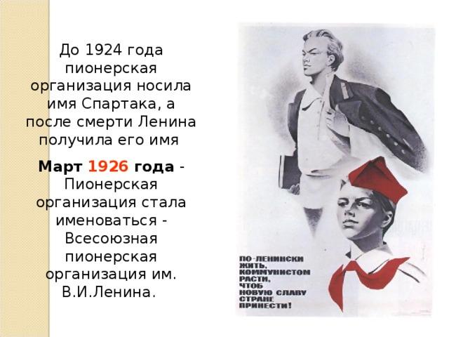
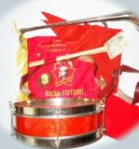



Slide 11

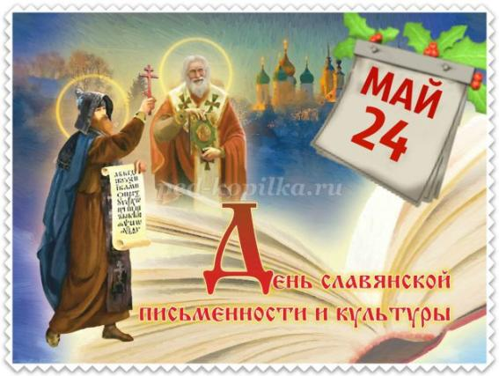
24 мая — День славянской письменности и культуры. Отмечается с 1986 г. в честь славянских просветителей Кирилла и Мефодия.
Именно этим величайшим просветителям мы обязаны появлением в 863 году славянского алфавита, для создания которого они адаптировали греческий. В честь одного из братьев азбука была названа «кириллицей». Кроме того, Кирилл и Мефодий объединили славян «буквой и словом». Именно с момента создания азбуки славяне стали воспринимать себя единым народом с собственной письменностью и языком.

Slide 12

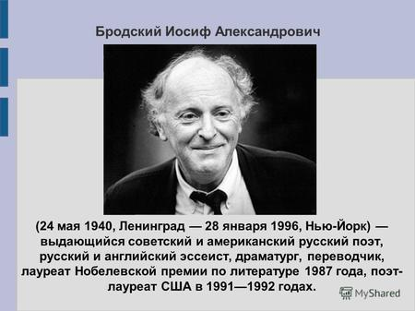
24 мая — 80 лет со дня рождения поэта, лауреата Нобелевской премии по литературе (1987) Иосифа Александровича Бродского (1940–1996)

Slide 13

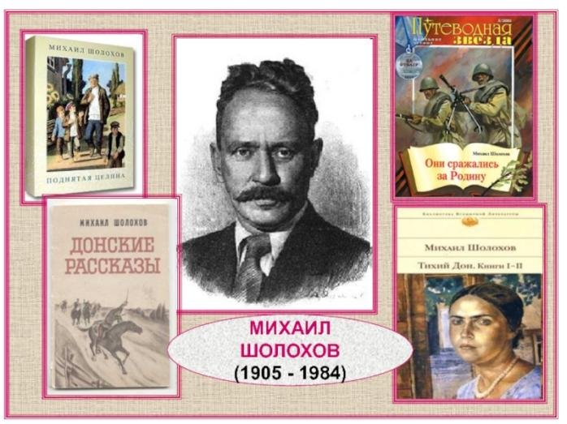
24 мая — 115 лет со дня рождения писателя, лауреата Нобелевской премии по литературе (1965)
Михаила Александровича Шолохова (1905–1984)

Slide 14
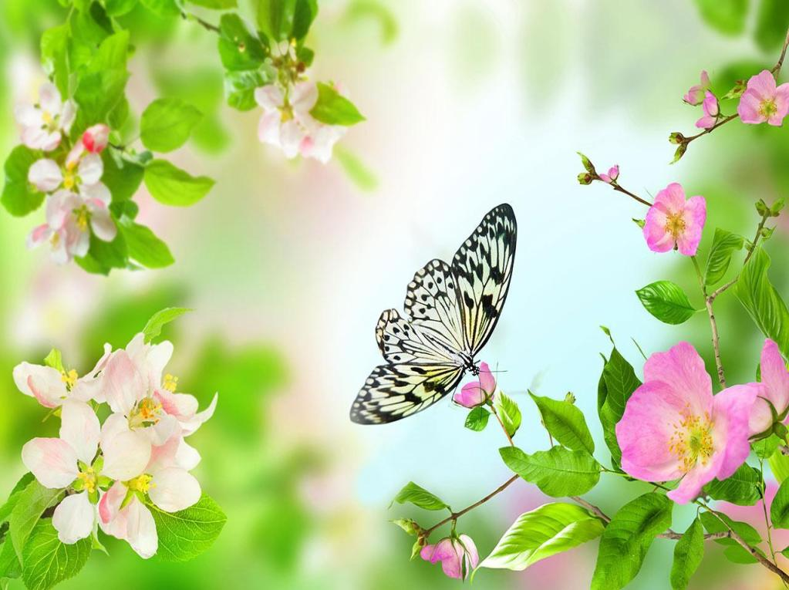


27 мая — общероссийский День библиотек (Установлен по указу Президента РФ в 1995 г. в честь основания в России государственной общедоступной библиотеки 27 мая 1795 г.)

Slide 15


28 мая День пограничных войск
День пограничника придумали еще в Советском Союзе: в 1958 году Совет министров СССР принял постановление об учреждении этого праздника, закрепив за ним 28 мая. В России же профессиональный праздник официально отмечают с 1994 года: в том году президент подписал указ о его учреждении. Причем дату празднования было решено оставить прежнюю - 28 мая.
Но почему же 28 мая, а не какой-нибудь другой день? Объяснение тут простое - потому что именно 28 мая 1918 года в РСФСР появилась Пограничная охрана: она была учреждена декретом Совнаркома. А спустя год ее переименовали из охраны в войска.

Slide 16

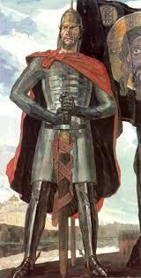
30 мая — 800 лет со дня рождения полководца, князя Новгородского и Владимирского Александра Невского (1220–1263)
Александр Ярославич Невский родился (30 мая) 6 июня 1220 года в Переславле-Залесском. Он – второй сын великого князя Ярослава Всеволодовича, правнука Мономаха. Отрочество и юность Александр в основном провел в Новгороде.
Великий князь, во время правления которого Русь отстояла свою независимость от католического Запада. Если на этом направлении Александр Невский действовал как воин, то в отношениях с Востоком он был дипломатом, который сумел сохранить Русскую землю в условиях татаро-монгольского нашествия. Русской Православной Церковью канонизирован как святой.

Slide 17


